Slide 1
MKK16
Antti Arponen / Juhana Huotarinen / Antti Kettunen / Leo Linnamaa / Juuso Linnermo / Joona Viljanen

Slide 2
Keitä olemme?
Notes:
- Jokainen esittelee itsensä lyhyesti
- Ministeriltä saatu tehtävänanto, jossa tarkoituksena oli syventyminen mydataan ja operaattoritoiminnan kiihdyttäminen
- mockup

Slide 3
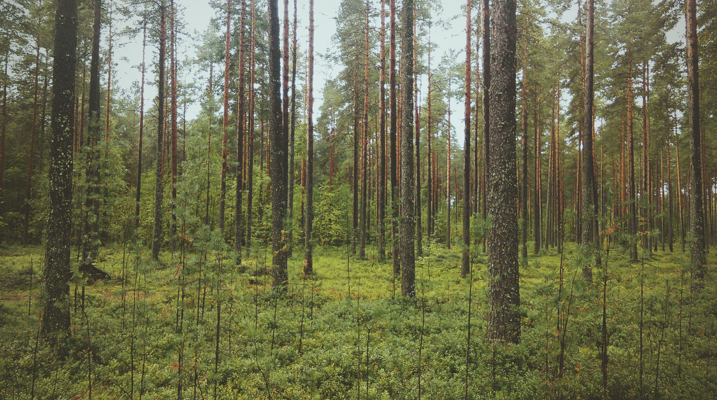
Jokamiehenoikeuksilla tarkoitetaan jokaisen oikeutta nauttia luonnosta ja hyödyntää sitä riippumatta alueen omistus­suhteista.
“
wikipedia

Slide 4
Digitaalisessa maailmassa tilanne on toinen
Tietosi ovat “muiden mailla”, etkä pääse hyödyntämään niitä.

Slide 5
MyDatan pitäisi olla jokamiehenoikeus.
Notes:
Esityksen aikana kerromme mitä keinoja on mahdollista

Slide 6
Miten MyDataa hyödynnetään käytännössä?
Case liikenteen hiilijalanjälki
Notes:
Useita palveluita
Yleiset painokustannukset
Yleiset terveystiedot
Yleinen omaisuuspalvelu
Oma ekologinen jalanjälki
Yleiset liikkumiskustannukset
suosittelujärjestelmät Vaatteet, lääkkeet
Lääkäridata julkiseksi itselleen
Palveluväylään osaksi

Slide 7
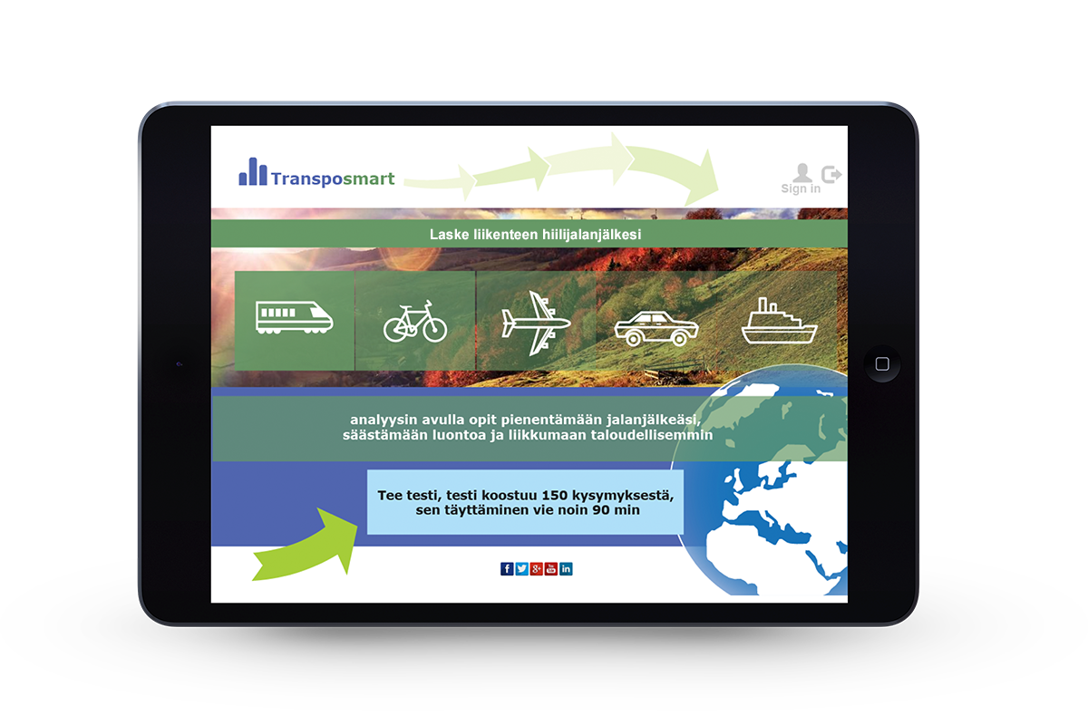

Slide 8
Voisiko palvelun toteuttaa paremmin?

Slide 9
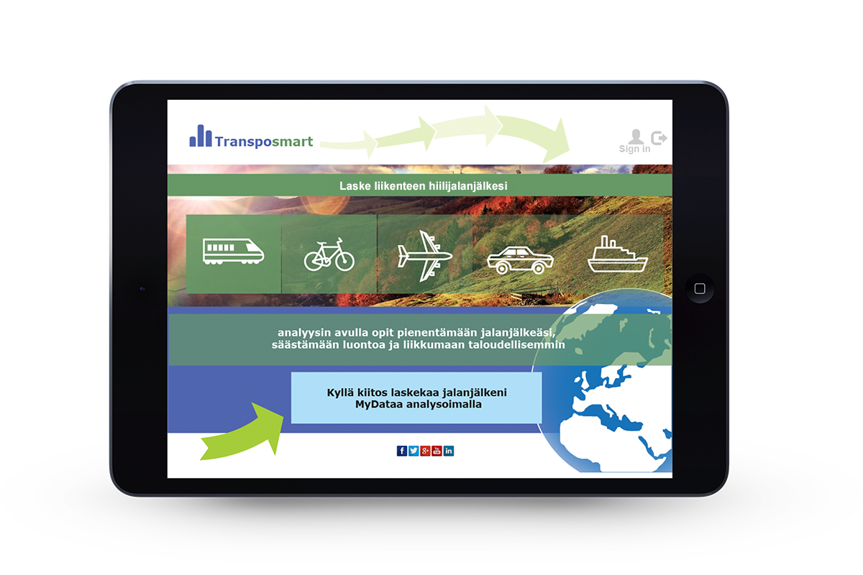

Slide 10
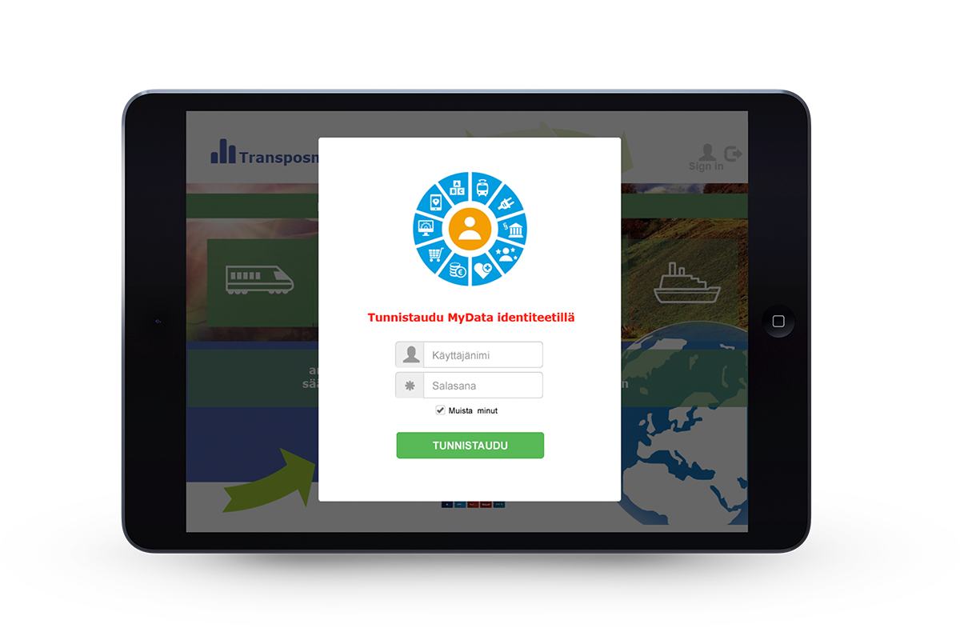

Slide 11
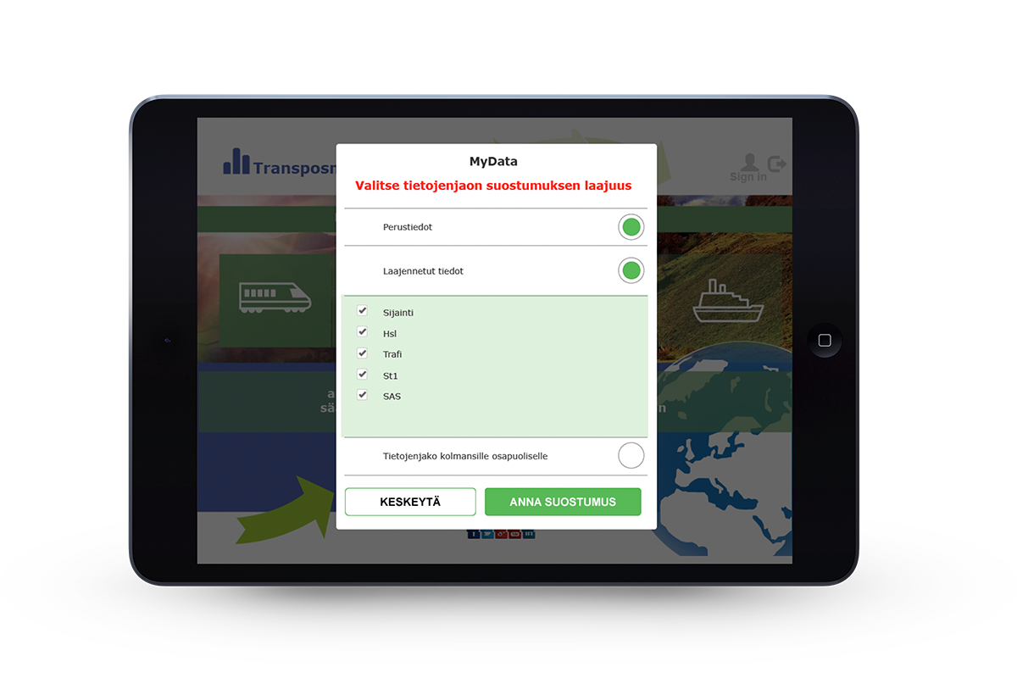

Slide 12
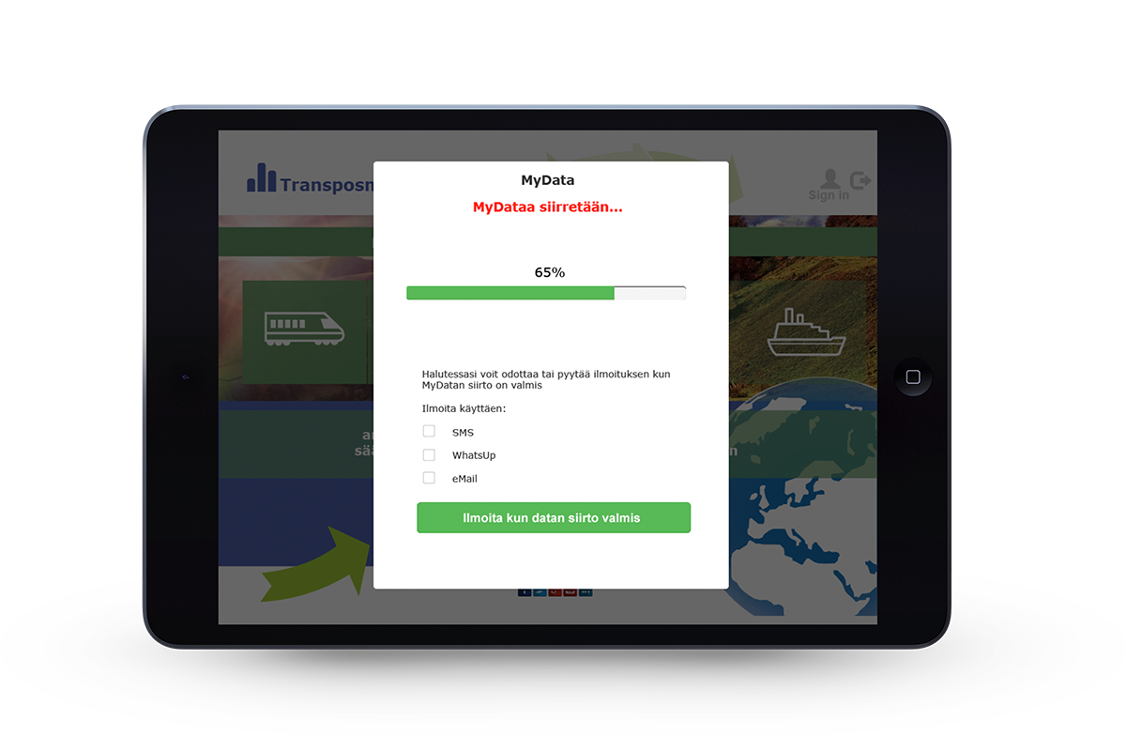

Slide 13
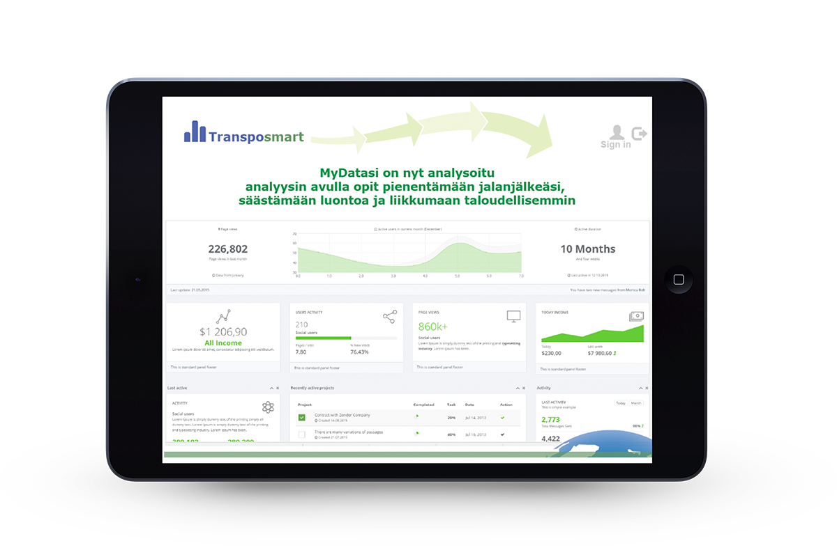

Slide 14
Miten taustalla oleva palvelu toteutettaisiin?

Slide 15

Notes:
Esitellään operaattorin toiminta
- Mikä on roolin mydatan toiminnasa
- Kolme asiakassegmenttia: kuluttaja, tietolähteen tarjoaja ja palvelun tarjoaja

Slide 16
Operaattoritoiminnan ansaintamallit

Slide 17
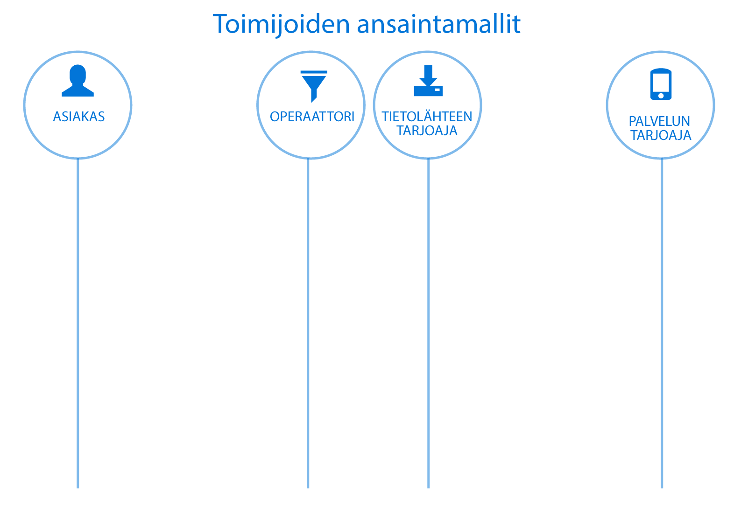
Notes:
Kuvataan operaattorin ansaintamallit yksikertaistetaan

Slide 18
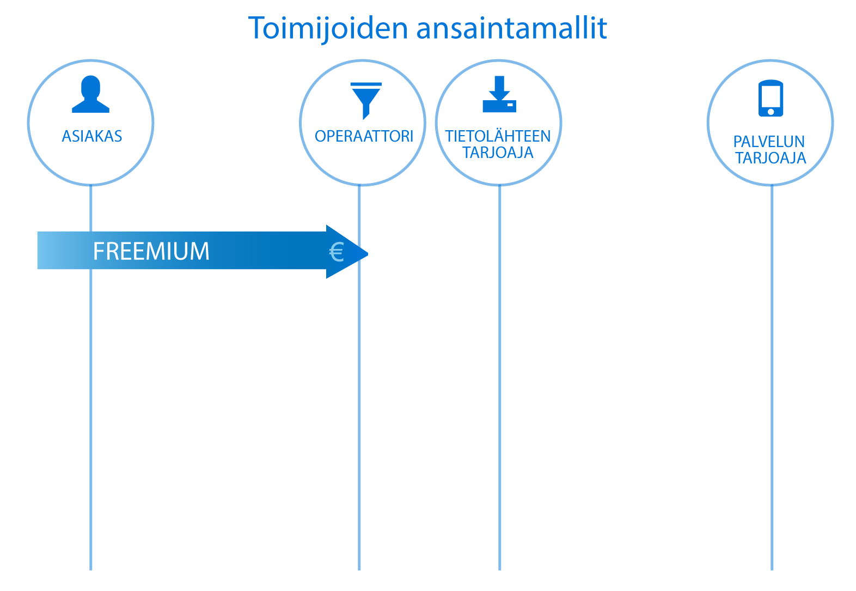

Slide 19
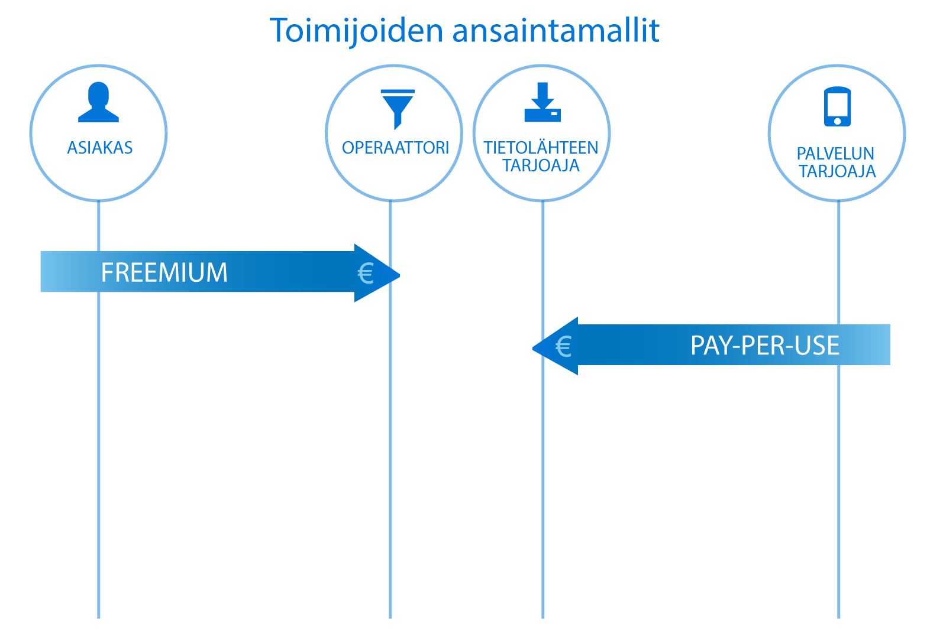

Slide 20
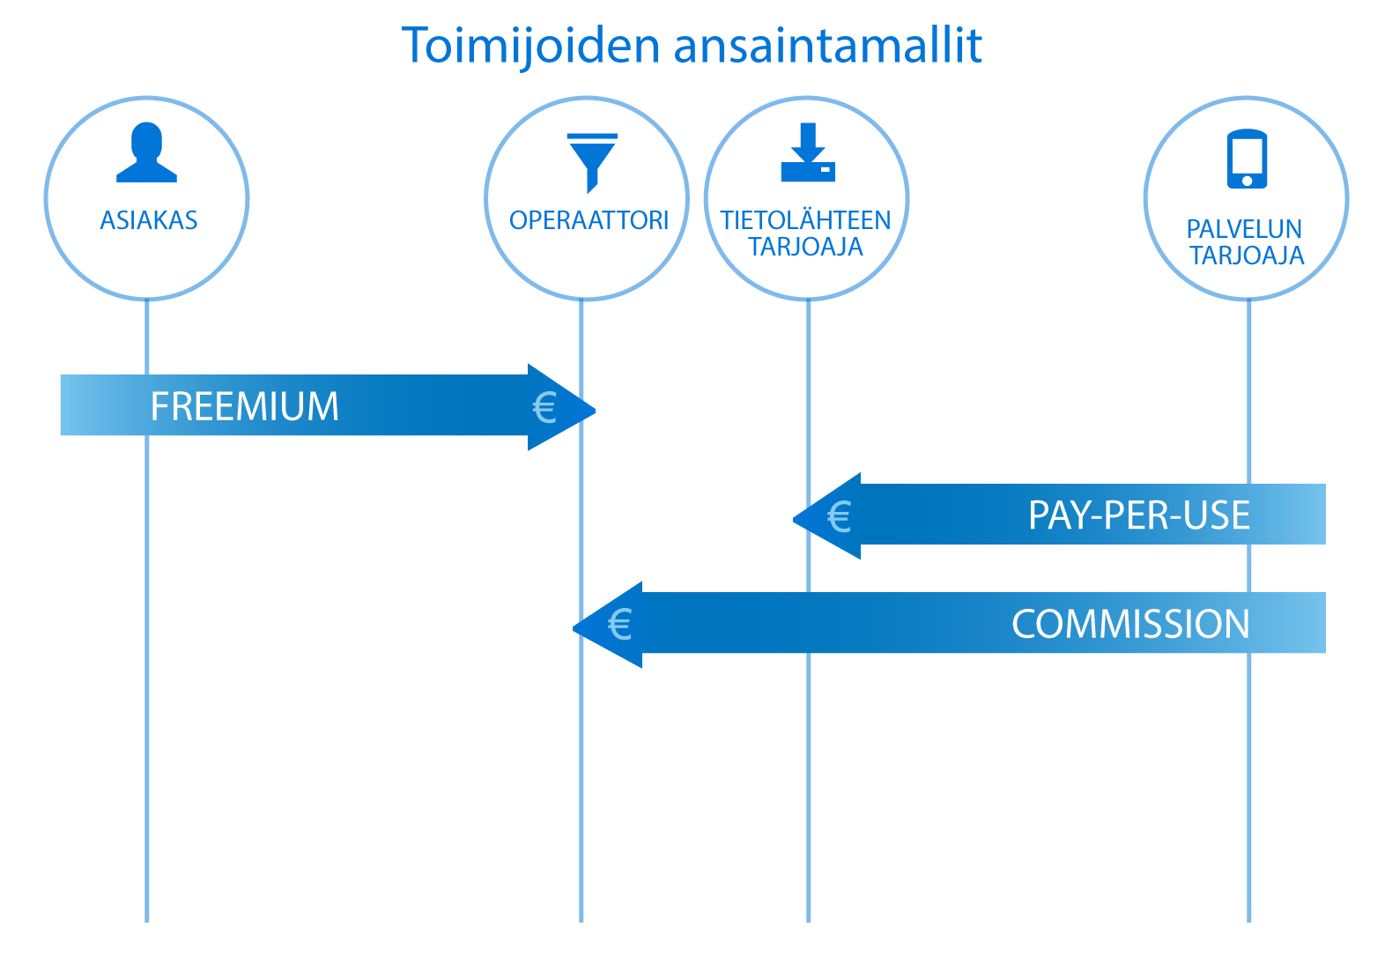

Slide 21
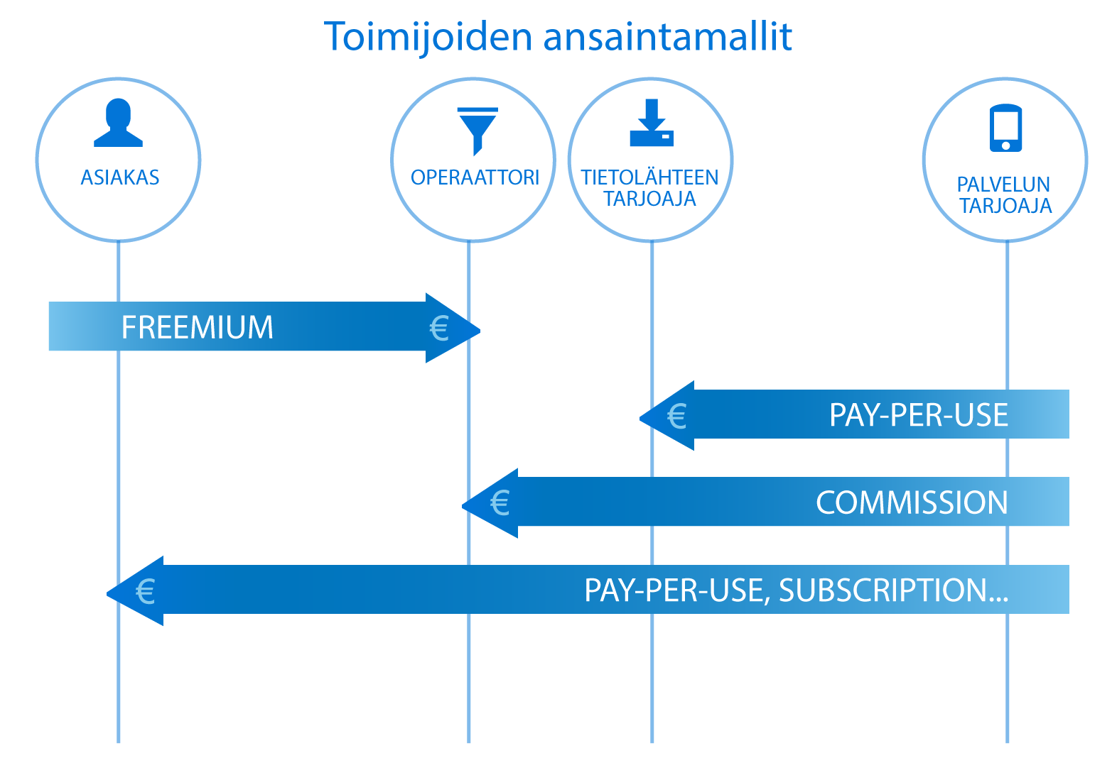

Slide 22
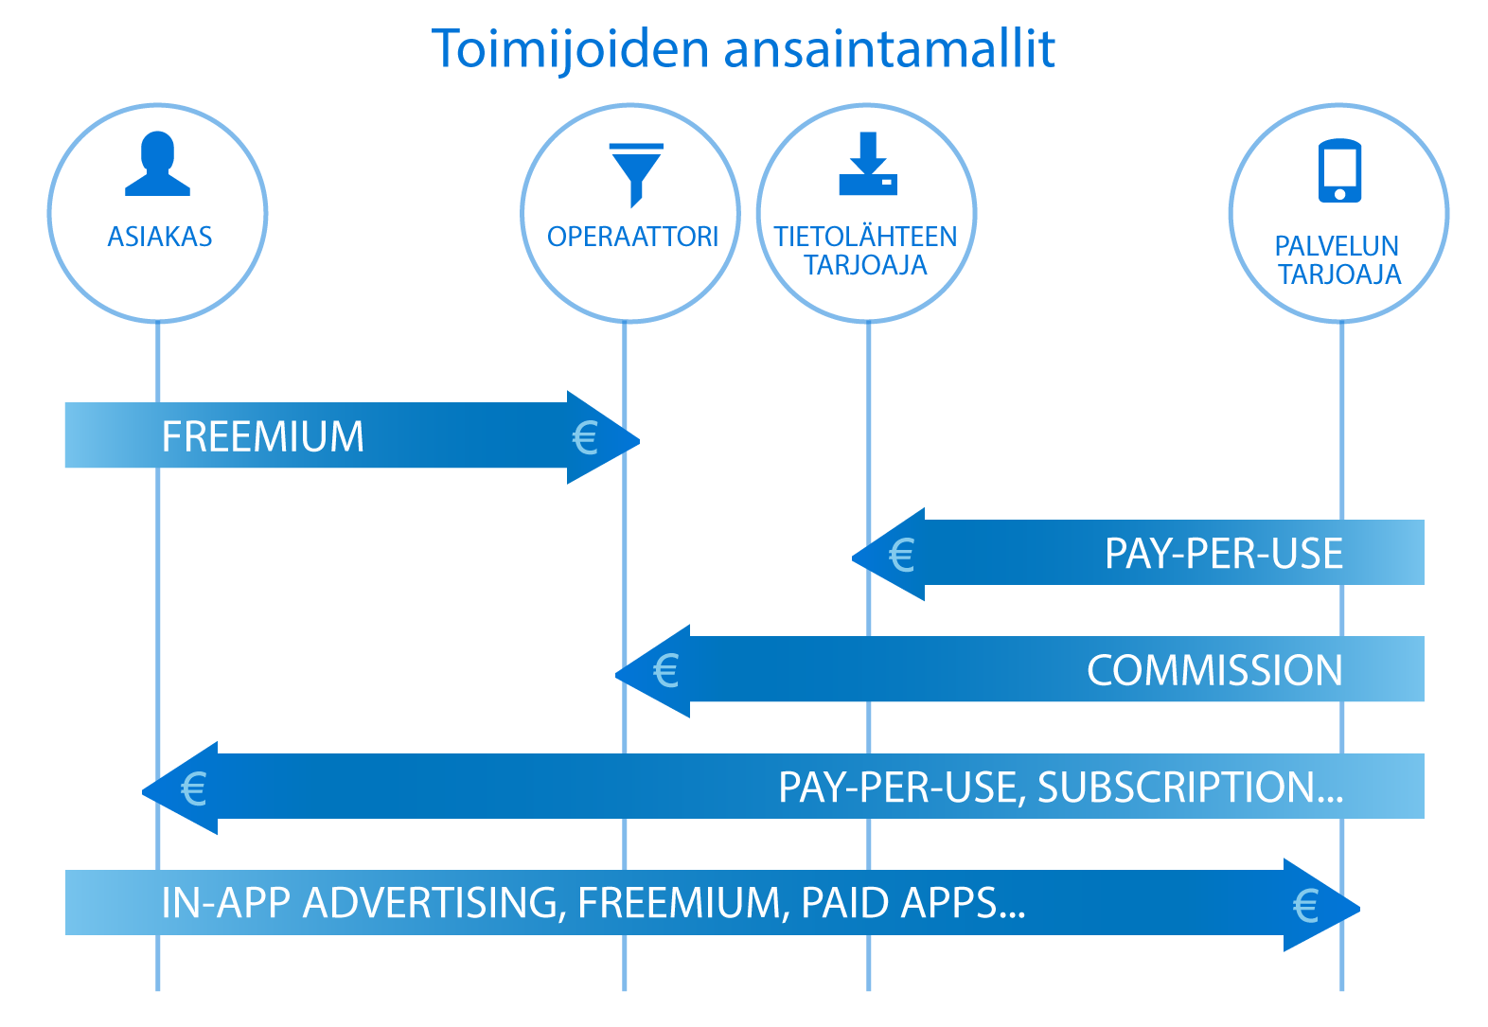

Slide 23
Millainen on ekosysteemi MyDatan ympärillä?

Slide 24
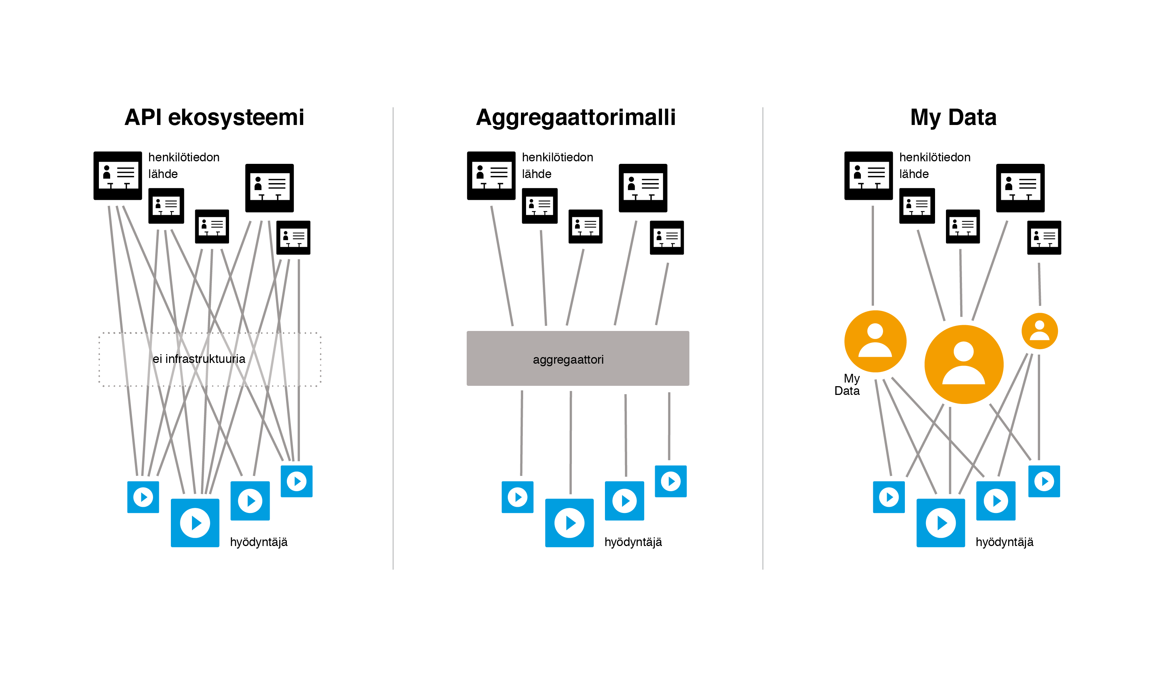
Notes:
API EKOSYSTEEMIn Haasteet: integraatioiden määrä, huono palveluekosysteemin skaalautuvuus, datan siiloutuminen ja käyttöönottomahdollisuudet, datan altistuminen hyökkäyksille (honeypot).
MyData operaattoreiden luominen parantaa tilannetta kuluttajan kannalta, mutta vaikeuttaa kokonaisuutta palveluntarjoajille ja rajapintatoteutuksille. Koska operaattoreilla ei ole yhteistä toimintamallia, niin ekosysteemiä ei voi syntyä. Ekosysteemi vaatii infrastruktuurin käynnistyäkseen.

Slide 25
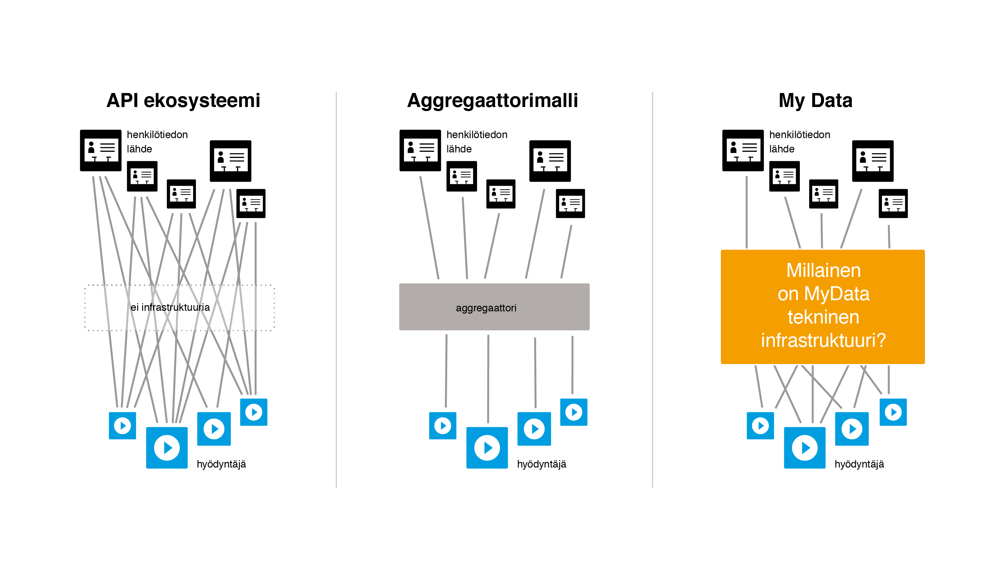
Notes:
MyData whitepaper kuvasi loistavasti operaattoritoiminnan, mutta tekninen infrastruktuuri jäi paperin ulkopuolelle.

Slide 26





MyData Infrastruktuuri
Tietolähteet, palveluntarjoajat, identiteetin vahvistajat Organisaatiot, jotka säilyttävät tietoa, käyttävät tietoa tai tarjoavat palveluita joka vaatii henkilötietoja.
Valtio / KAPA
Vähittäis- kaupat
Pankit
Palvelun- tarjoajat
Mobiili- operaattorit
Hajautettu Ledger Hajautettu tietokanta, joka sijaitsee kaikissa järjestelmään liittyneissä luotetuissa palvelimissa.
Ledgeriin tallennetaan mm. osa kansalaisen tai organisaation tiedoista, sekä viittaukset muihin tietolähteisiin.
MyData operaattori Kansalaisen käyttöliittymä hänen henkilökohtaiseen tietoonsa. Mahdollistaa kansalaisen kyvyn hallita kaikkea omaa tietoa MyData infrastruktuurissa.
Mallin mukainen Identiteettiverkosto, joka on rakennettu hajautetulle järjestelmälle (distributed ledger technology) julkaistu 29.9.2016.
Notes:
- Kerromme omat havaintomme kolmen viikon ajalta miltä mydata-skene näyttää

Slide 27
Havaintomme
Suomi on ollut Mydata-periaatteiden edelläkävijä, mutta tällä hetkellä olemme odotustilassa.
Notes:
Kerromme omat havaintomme kolmen viikon ajalta miltä mydata-skene näyttää
Julkaisut, Mydata-allianssi, seminaarit, jne.
Tekniset kokeilut ja aktiivinen osallistuminen globaaliin toimintaan
Yleinen ilmapiiri positiivinen
Operaattoritoimintaa ei ole käynnistetty
Roolit ovat epäselviä (esim. valtio, yksityinen sektori, jne)
Suuri osa palveluista yksittäisiä prototyyppejä

Slide 28
Etenemisen esteet

Slide 29
Teknisen infrastruktuurin puuttuminen
Notes:
Kerromme omat havaintomme kolmen viikon ajalta miltä mydata-skene näyttää
Julkaisut, Mydata-allianssi, seminaarit, jne.
Tekniset kokeilut ja aktiivinen osallistuminen globaaliin toimintaan
Yleinen ilmapiiri positiivinen
Operaattoritoimintaa ei ole käynnistetty
Roolit ovat epäselviä (esim. valtio, yksityinen sektori, jne)
Suuri osa palveluista yksittäisiä prototyyppejä

Slide 30
Yksinkertaisen ansaintamallin puuttuminen
Notes:
Kerromme omat havaintomme kolmen viikon ajalta miltä mydata-skene näyttää
Julkaisut, Mydata-allianssi, seminaarit, jne.
Tekniset kokeilut ja aktiivinen osallistuminen globaaliin toimintaan
Yleinen ilmapiiri positiivinen
Operaattoritoimintaa ei ole käynnistetty
Roolit ovat epäselviä (esim. valtio, yksityinen sektori, jne)
Suuri osa palveluista yksittäisiä prototyyppejä

Slide 31
Monimutkainen ja epämääräinen toimialue
Notes:
Kerromme omat havaintomme kolmen viikon ajalta miltä mydata-skene näyttää
Julkaisut, Mydata-allianssi, seminaarit, jne.
Tekniset kokeilut ja aktiivinen osallistuminen globaaliin toimintaan
Yleinen ilmapiiri positiivinen
Operaattoritoimintaa ei ole käynnistetty
Roolit ovat epäselviä (esim. valtio, yksityinen sektori, jne)
Suuri osa palveluista yksittäisiä prototyyppejä

Slide 32
Ei yhtä suunnannäyttäjää
Notes:
Kerromme omat havaintomme kolmen viikon ajalta miltä mydata-skene näyttää
Julkaisut, Mydata-allianssi, seminaarit, jne.
Tekniset kokeilut ja aktiivinen osallistuminen globaaliin toimintaan
Yleinen ilmapiiri positiivinen
Operaattoritoimintaa ei ole käynnistetty
Roolit ovat epäselviä (esim. valtio, yksityinen sektori, jne)
Suuri osa palveluista yksittäisiä prototyyppejä

Slide 33
Ehdotuksemme

Slide 34
Valtio käynnistää operaattoritoiminnan
Sysäys ekosysteemin ja infrastruktuurin rakentumiselle, jossa Kansallinen palveluarkkitehtuuri on vahvassa roolissa yhdessä yritysten kanssa tarjoamassa peruspalvelun kansalaisille.
Notes:
Operaattoritoiminnan käynnistäminen
MyData on internetajan jokamiehen oikeus
Perustetaan valtioyhtiö
Yksityiset toimijat osakkaana
Julkisen sektorin palvelut vahvasti mukaan
Disruptiivinen näkemys ansaitamalleihin

Slide 35
Suomi Globaaliksi suunnannäyttäjäksi
Kärkiaseman rohkea lunastaminen teknisellä kehittämisellä ja vahvalla MyData-brandilla.

Slide 36
MyDatan hallinta tulee määrittää digitaalisen maailman jokamiehenoikeudeksi.

Slide 37

Notes:
Suomi täyttää 100 vuotta
Moni yritys ja yhteisö antaa ja lankan
Antaako Suomi jonkun lahjan maailmalle?
→ ehdotamme mydatasta tulee jokamiehen oikeus

Slide 38
Kiitos.

Slide 39
Tuotokset
Lähdekoodit: https://github.com/maankoodauskurssi
Operaattorin etusivu: http://52.59.228.227:3000
Operaattorin käyttö, kuluttaja: http://52.59.228.227:3000/kuluttaja
Operaattorin käyttö, palvelun tarjoaja: http://52.59.228.227:3000/developer
Operaattorin käyttö, tietolähde: http://52.59.228.227:3000/datasource

